Slide 1
Microservices 101
Notes:
De honingraatstructuur geeft aan dat microservices gelijkvormig zijn en een zekere relatie (de scheidslijnen) hebben

Slide 2
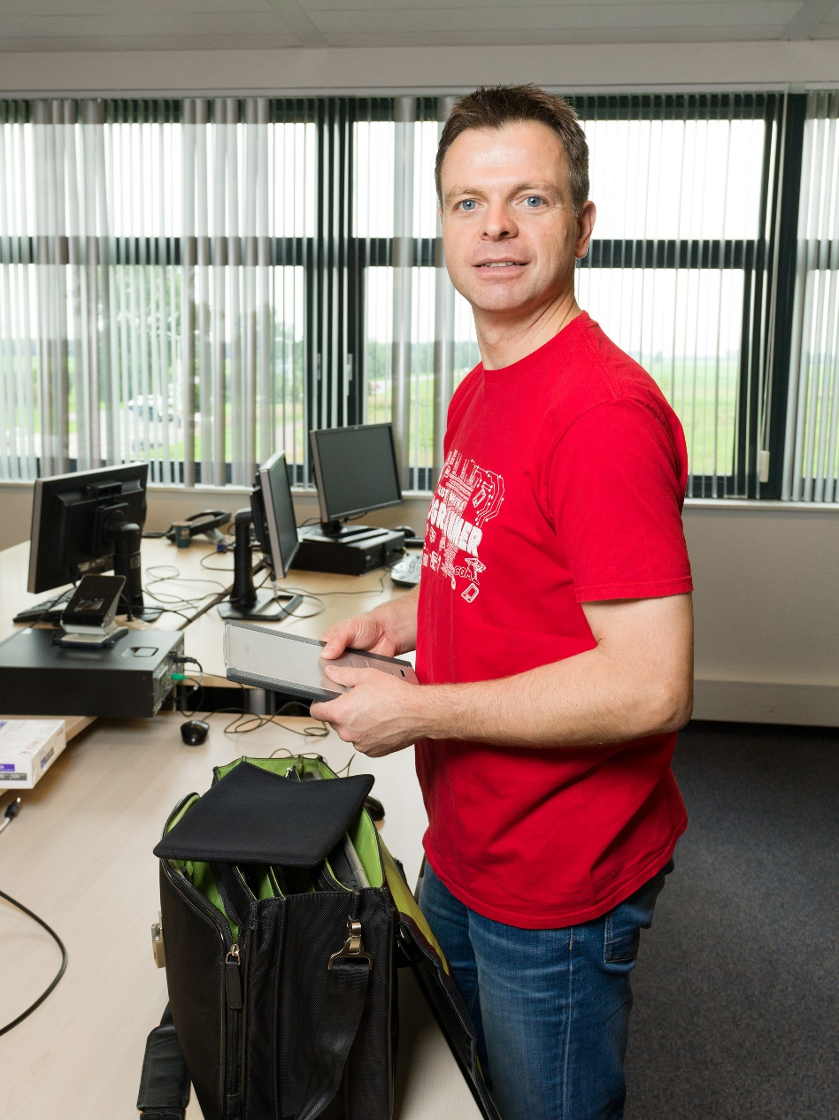
WHOAMI
Since 1995 in IT
5 years @ Centric (SP midden)
Software architect
Craft expert
.Net, NG

Slide 3
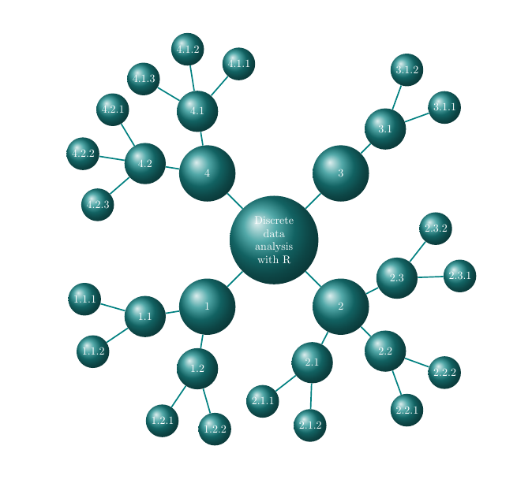
onderwerpen
Microservices-architectuur
(Nieuwe) Mogelijkheden
Onderlinge communicatie
Hosting (on premise, cloud)
Vragen

Slide 4
microservices-architectuur
presentatie
inkoop
klantgegevens
logica
klantgegevens
inkoop
facturatie
logistiek
presentatie
presentatie
presentatie
presentatie
presentatie
data
logistiek
logica
logica
logica
logica
logica
presentatie
data
data
data
data
data
logica
presentatie
logica
data
data
facturatie
Notes:
Monoliet vs. microservices
Losse applicatiefuncties, kies de omvang verstandig!
Temporeel onafhankelijk van elkaar
Inter-service communicatie obv REST of message bus (bijv. MQ-gebaseerd)
Elke service een eigen database, of alle instances van een service op 1 database??

Slide 5
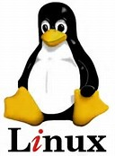
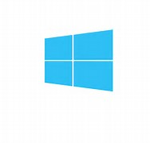


(Nieuwe) Mogelijkheden
Technologie per service vrij te kiezen
Losse functies nu schaalbaar
Bugfixes en nieuwe features sneller live
Onderhoud gedurende openstelling
Notes:
Verschillende OS-en, runtimes, DBMS’en mogelijk. DAT WIL NIET ZEGGEN DAT DAT DAAROM ALTIJD DE BESTE KEUZE IS!
‘hot spots’ onafhankelijk van andere services met meerdere instances hosten
Vanwege de geïsoleerde / beperkte impact wordt de time-to-market voor fixes en new features veel korter!
Met behulp van ‘rolling upgrades’ is een onderhoudsvenster voor low impact wijzigingen niet meer nodig → kleine bugfixes

Slide 6
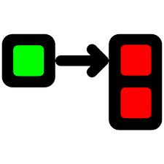





onderlinge communicatie
Communicatie via REST
Communicatie via een bus
Notes:
REST → niet strict temporeel onafhankelijk
MQ → verschillende MQ implementaties en (optioneel) .Net-API’s er bovenop

Slide 7
Communicatie via rest
host
container X
container Y
:80
:5000
:1000
:1001
Docker network

Slide 8
Communicatie via een bus
host
container X
container Y
:80
:5000
:1000
:1001
:5672
Docker network
:5672
RabbitMQ
container

Slide 9
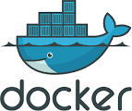

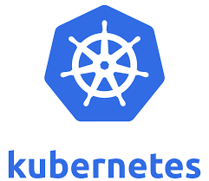
Hosting
Containers
Docker
On-premise of cloud
Container management
Bewaking
Performance monitoring
Dashboard
Deployment
Notes:
Open Source (Docker) of cloud (zoals Azure Service Fabric)
Bewaking → wel/niet automatisch herstarten
Performance monitoring → wel / niet automatisch up/down-schalen

Slide 10
Vragen?
Johannes Sim
johannes.sim@centric.eu
Renzo Veldkamp
renzo.veldkamp@centric.eu

